Slide 1
ChessClub
2012180061
임 호 혁

Slide 2
게임 스토리 기획서 작성
스토리
-100년 후 고등학교에서 유행하는 학교 점령하기가 시작 되었다…
단 1:1이 아닌 단체전(5명) 시간이 지난 만큼 룰도 생겨났고
이 게임에서 이기면 학교를 점령 뿐만 아니라 진 학교는
이긴 학교에 산하가 되어서 도움을 주게 된다.
도시에서 구로 또 시로 점점 커져서 매년 세계대회가 생긴다.
이기면 깃발을 뺏고 자기 깃발을 꽂는다.

Slide 3
게임 스토리 기획서 작성
캐릭터 소개
- 한 팀당 5명이다.
- (바디 : 방어 위주를 하는 캐릭터 단점 느리다.)
- (해드 : 공격 위주를 하는 캐릭터 단점 방어가 약하다.)
- (미들 : 방어와 공격이 동등하지만 단점 체력이 약하다.)
- (쉐도우 : 빠르며 직접적인 공격은 못하지만 지뢰를 만들어
적의 움직임을 막을 수 있다.)
- (가드 : 깃발을 지킨다 깃발 주변에서만 움직인다.)
이기는 방법 –
1. 깃발을 먼저 뽑으면 게임 끝.
2. 학생들을 테이크 아웃하면 끝.

Slide 4
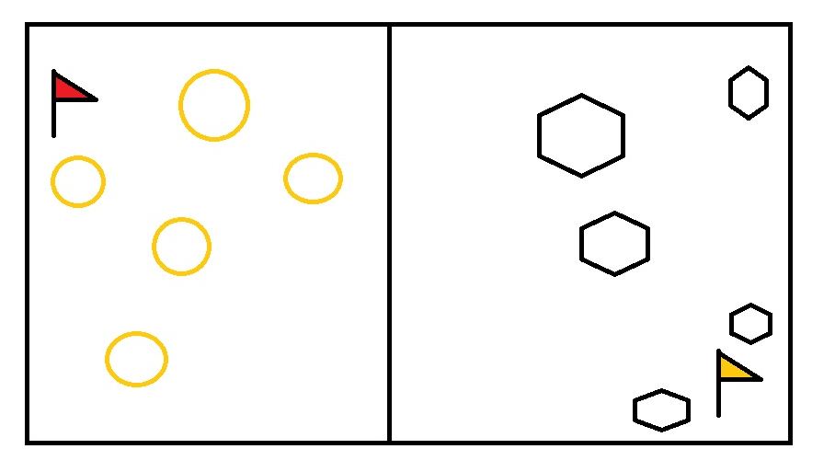
플레이 방식
시작 전에 플레이어가 캐릭터 위치를
선정한다. 턴 방식이며 각 캐릭터마다
장단점이 있다. 깃발 조차 플레이어가
정한다.
각 캐릭터 마다 체력 방어력 공격력의
차이가 있다. 그걸 잘 이용하여 깃발을
뺐는다. ( 쉐도우 같은 경우는 지뢰를 설치하고 지뢰를 밟은 캐릭터는 움직이지 못한다.)
결론은 두뇌 싸움이다.

